Slide 1
以下內容，純為閒聊打屁 若與事實相符，係屬巧合
免責聲明
注意事項：
簡報內容多為網路中截錄，
並未知會作者同意，故僅供會中討論用
請勿散佈，以免侵犯作者權利

Slide 2
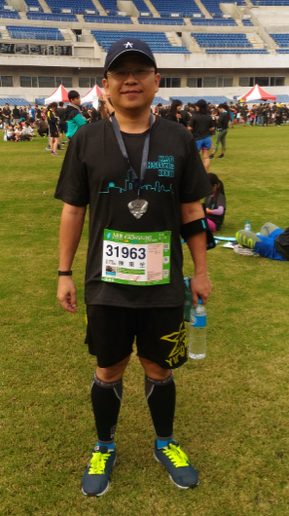
About Me
陳東笙 Tung-Sheng Chen
Currently
元大銀行 資訊部 副理
Education
高應大電機系碩專班
雲科大電機系控制組
高雄工專電機科儀控組
Current Research
FinTech
Blockchain
Big Data, Machine Learning

Slide 3

網路爬蟲設計實務
~使用R語言~

Slide 4
何謂網路爬蟲
一種利用HTTP Request
抓取網路資料的技術
自動 大量 快速

Slide 5
網路爬蟲運作的基本原理
模擬用戶使用瀏覽器輸入網址
並透過HTTP協定中的GET/POST方法
送出一個請求(Request)
到遠端的伺服器(Server)，
伺服器接受請求後，
就會回應(Response)
並回傳網頁內容(原始碼)的檔案回來。

Slide 6
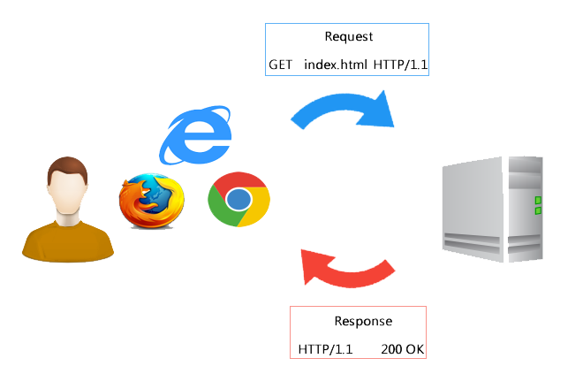
網路爬蟲運作的基本原理

Slide 7
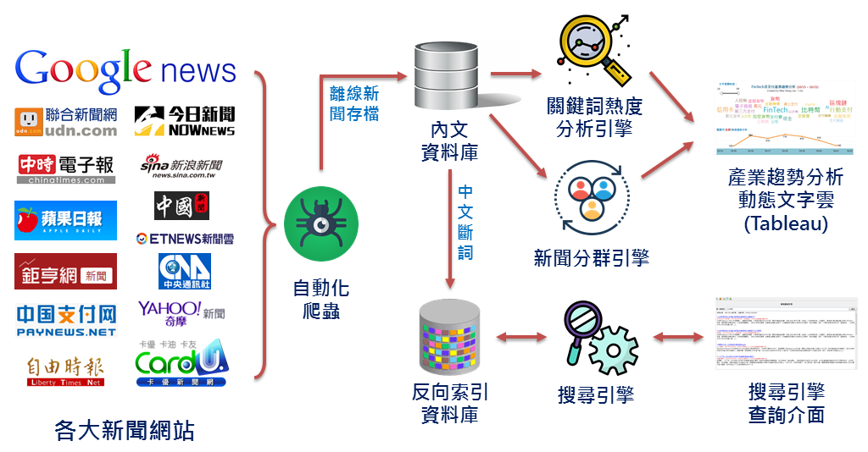
網路爬蟲的應用

Slide 8
DEMO
抓證交所的股票資訊
抓證券櫃檯買中心的上櫃股票資訊
抓PTT

Slide 9
參考資料
R網路爬蟲 - 吳漢銘
RPubs - R筆記– (13) 網路爬蟲(Crawler)：用xml2爬美國中情局(CIA)的解密文件資料庫
網路爬蟲入門in R (1) - Amazon AWS
簡單好用的web scraping R 套件– rvest
SpideR -- 用R自製網路爬蟲收集資料
網路爬蟲實作-用R語言打造自己的爬蟲程式 (GitHub)
R 文字探勘– 網頁爬蟲– Stranity Blog
進階R網路爬蟲:利用rvest來爬取需要帳號密碼登入的藥物基因體資料庫
使用R 與rvest 套件擷取網頁資料
[R crawler] 公開資訊觀測站(實作篇) « 呂奕的數據科學筆記

